Slide 1
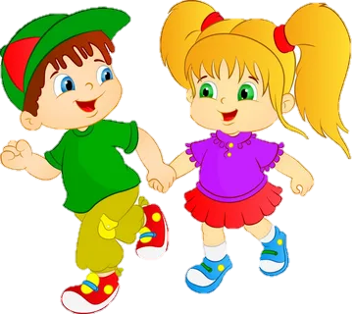
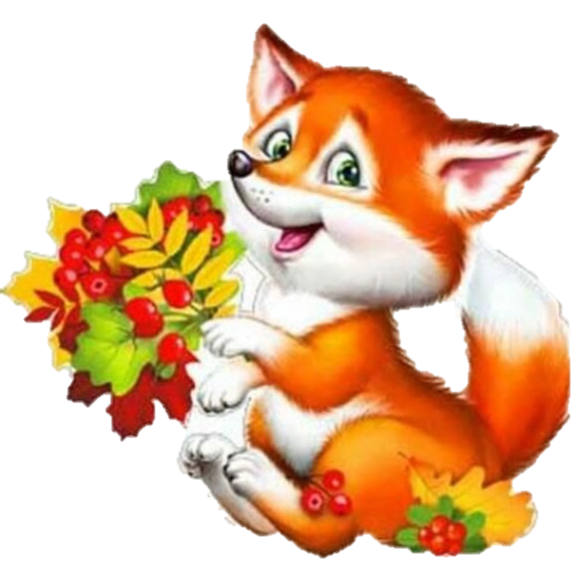
В гостях у лисички Лизы
Для детей 3-4 лет

Slide 2
Цель: актуализировать и расширять словарный запас по теме «лес, деревья, кустарники»; формировать грамматический строй речи у дошкольников 3 – 4 лет
Задачи:
Понимание и употребление в речи простых предлогов
Образование и употребление единственного и множественного числа имен существительных
Сравнение деревьев и кустарников
Использование в речи имен прилагательные
Различение предметов по величине, цвету
Развитие зрительного и слухового внимания
Понимание отношение «целое и его часть»

Slide 3
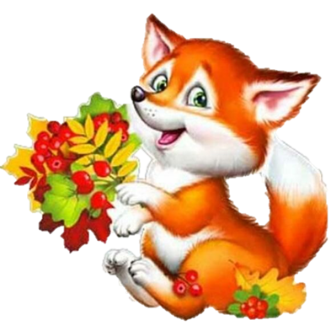
«Прятки»
НА
ОКОЛО
Мы с мышкой решили поиграть в прятки. Подскажи мне, где спряталась мышка. Нажми на дерево
ПОД
В
ЗА
ПЕРЕД

Slide 4
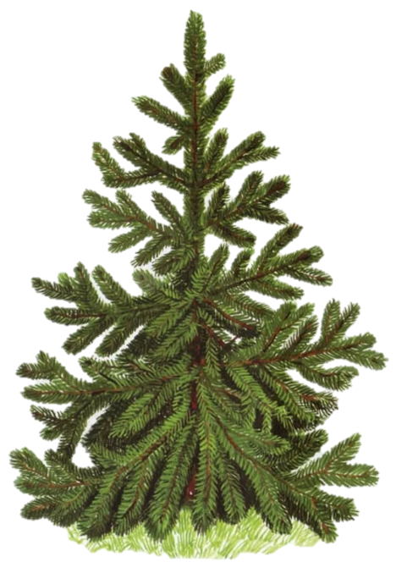
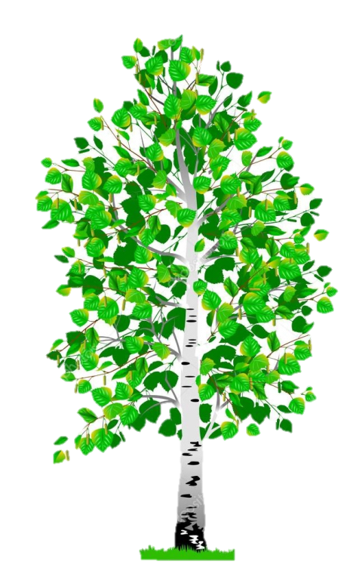
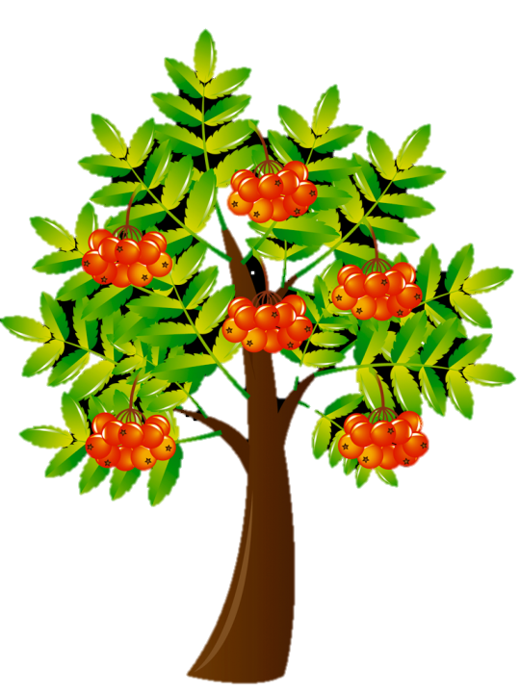
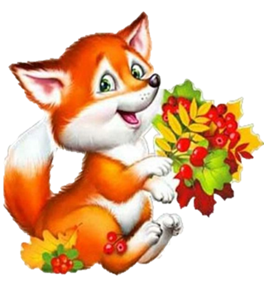
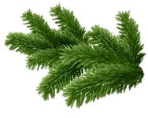
«С какого дерева упала ветка»
- Посмотри, какая веточка, найди на картинке дерево, с которого она упала. Вместе со взрослым попробуй назвать веточку: какая она?

Slide 5
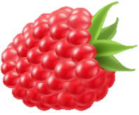
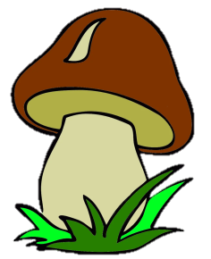
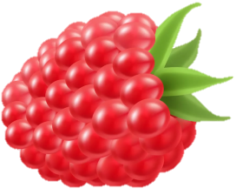
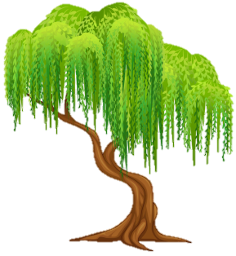
«Один - много»
Гриб
Грибы
Я назову один предмет, а ты назови много.

Slide 6
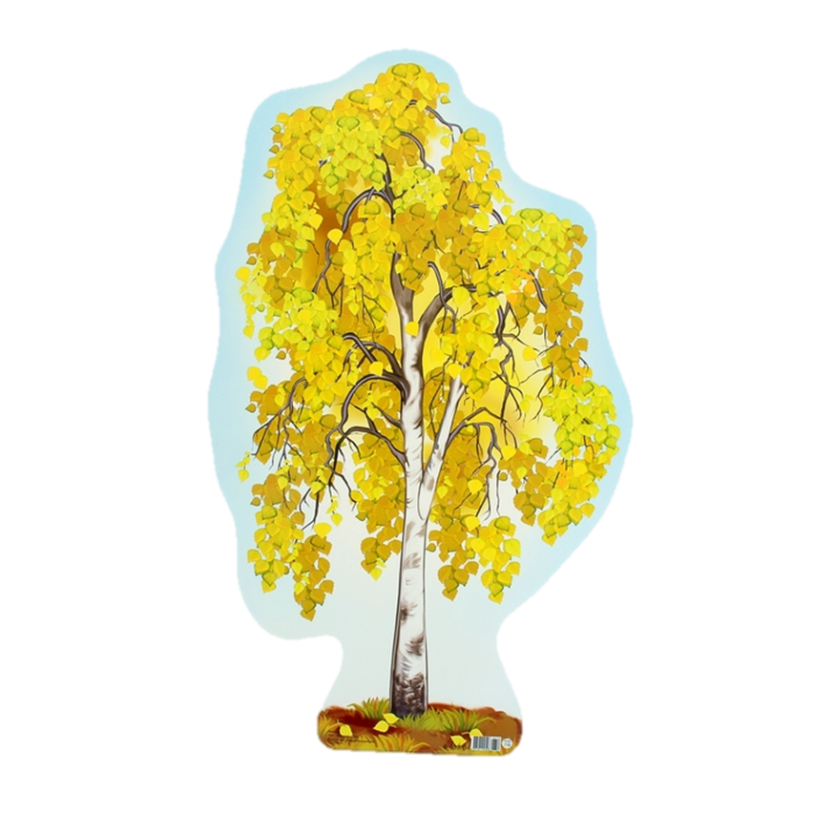
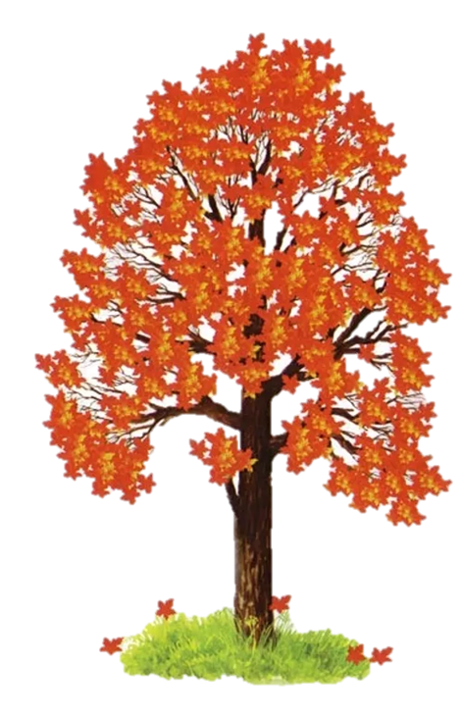
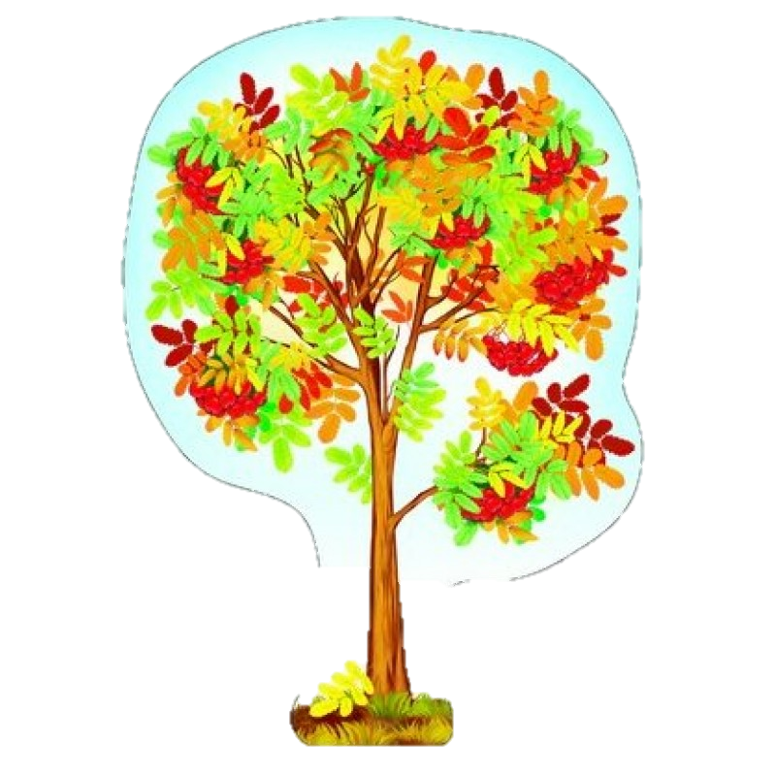
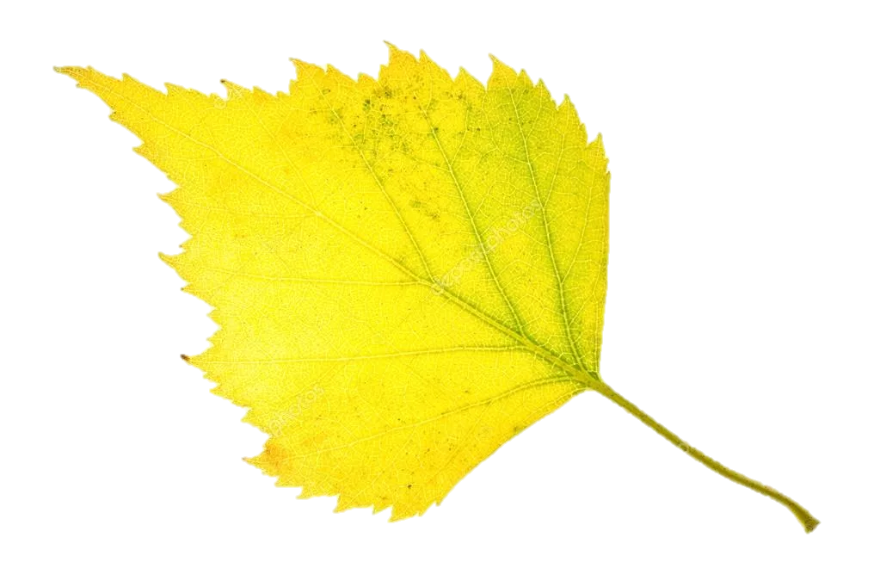
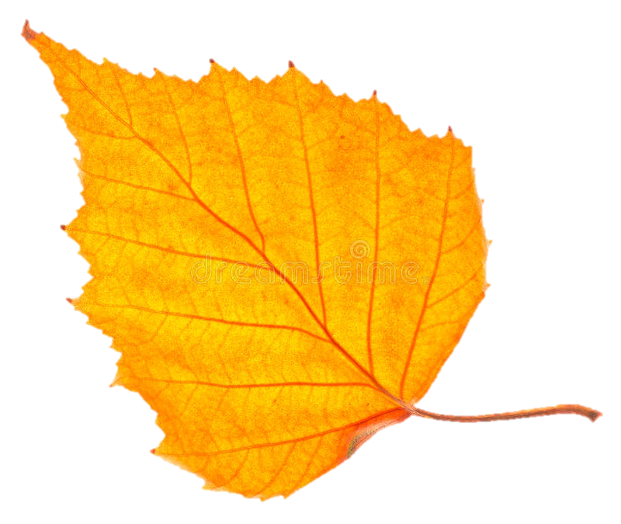
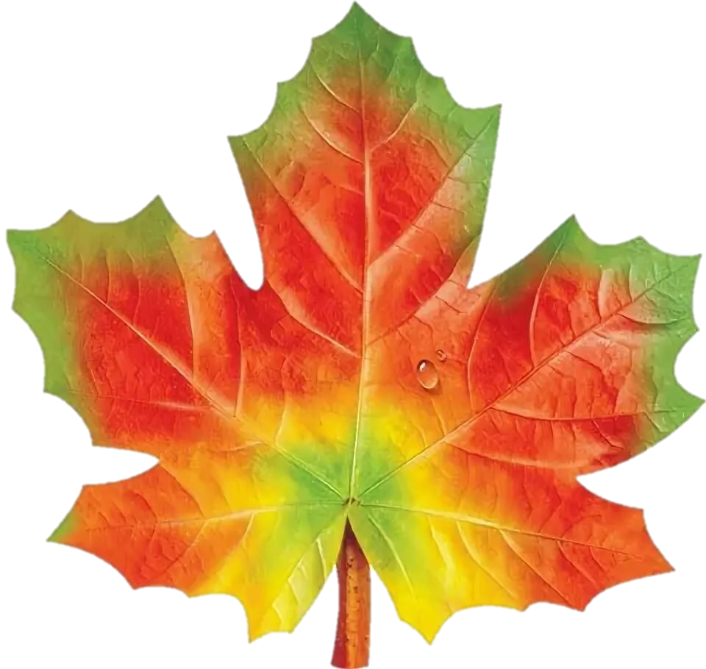
Ой! С дерева упали листики. А где же чей листок? А он большой или маленький?

Slide 7
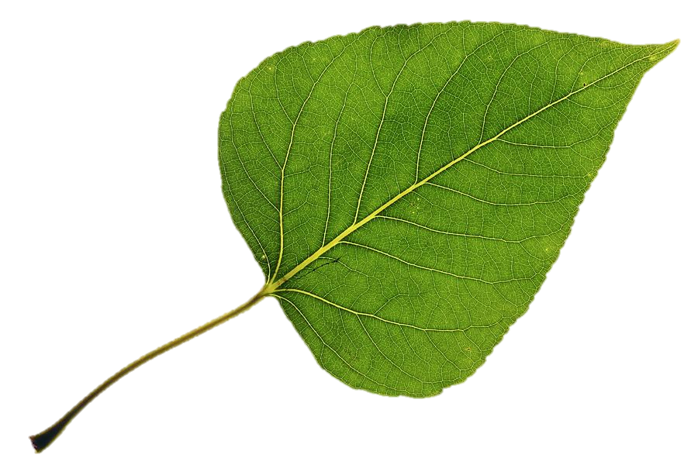
«Целое и части»
Угадай предмет по его частям.
Корни
Ветки
Крона
Ствол
Листья

Slide 8
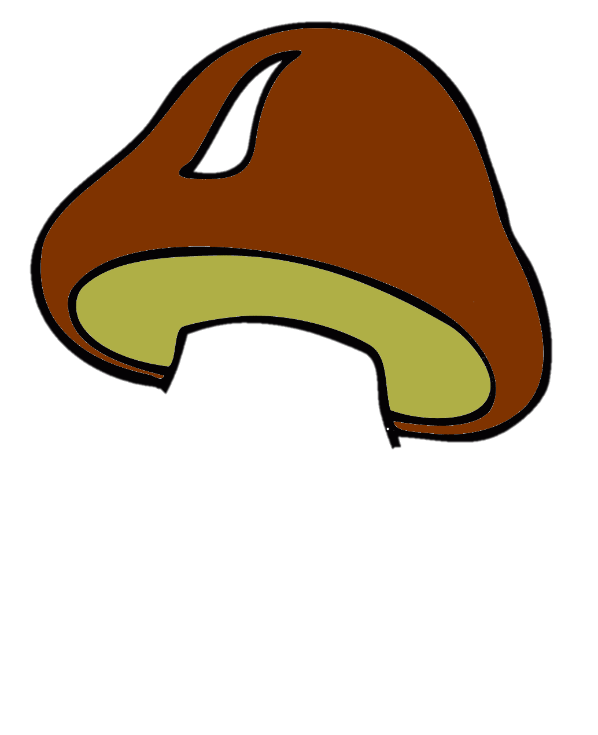
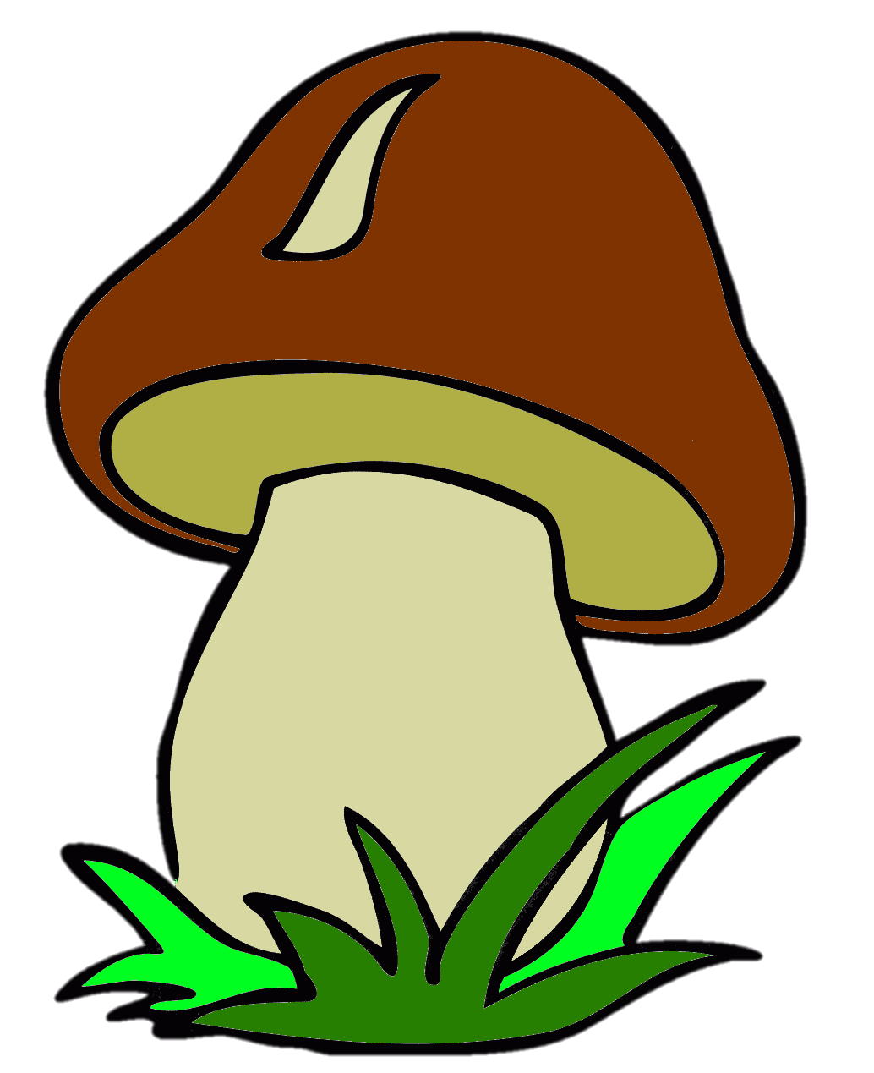
Ножка
Шляпка
Угадай предмет по его частям.

Slide 9
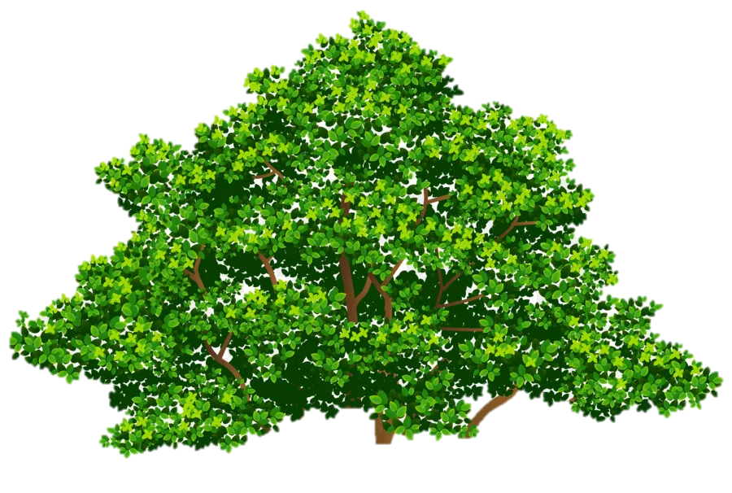
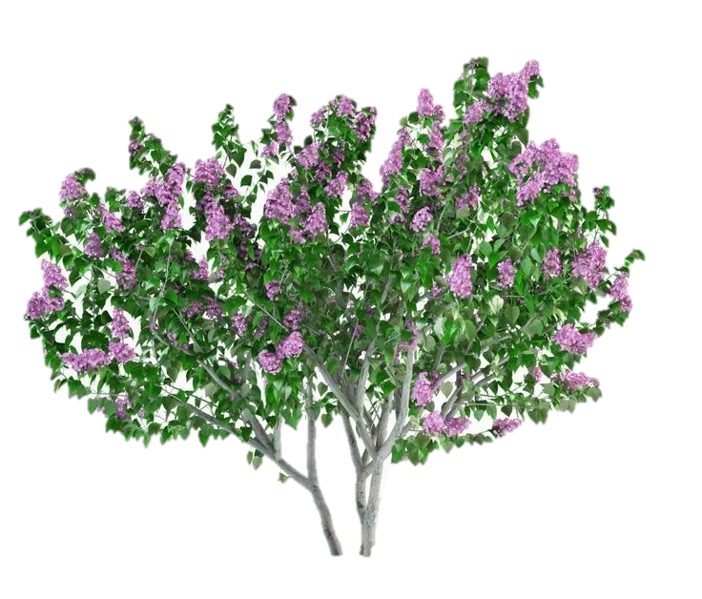
Корни
Листья
Ветви
Угадай предмет по его частям.
Цветы

Slide 10
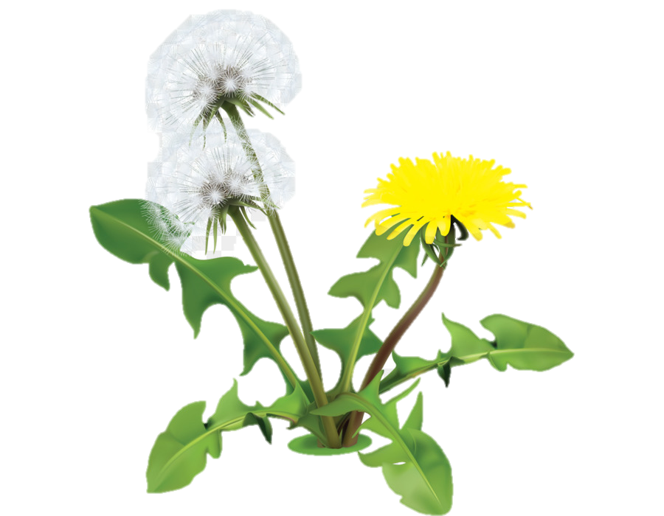
Угадай предмет по его частям.
Цветок
Стебель
Листья
Корни

Slide 11
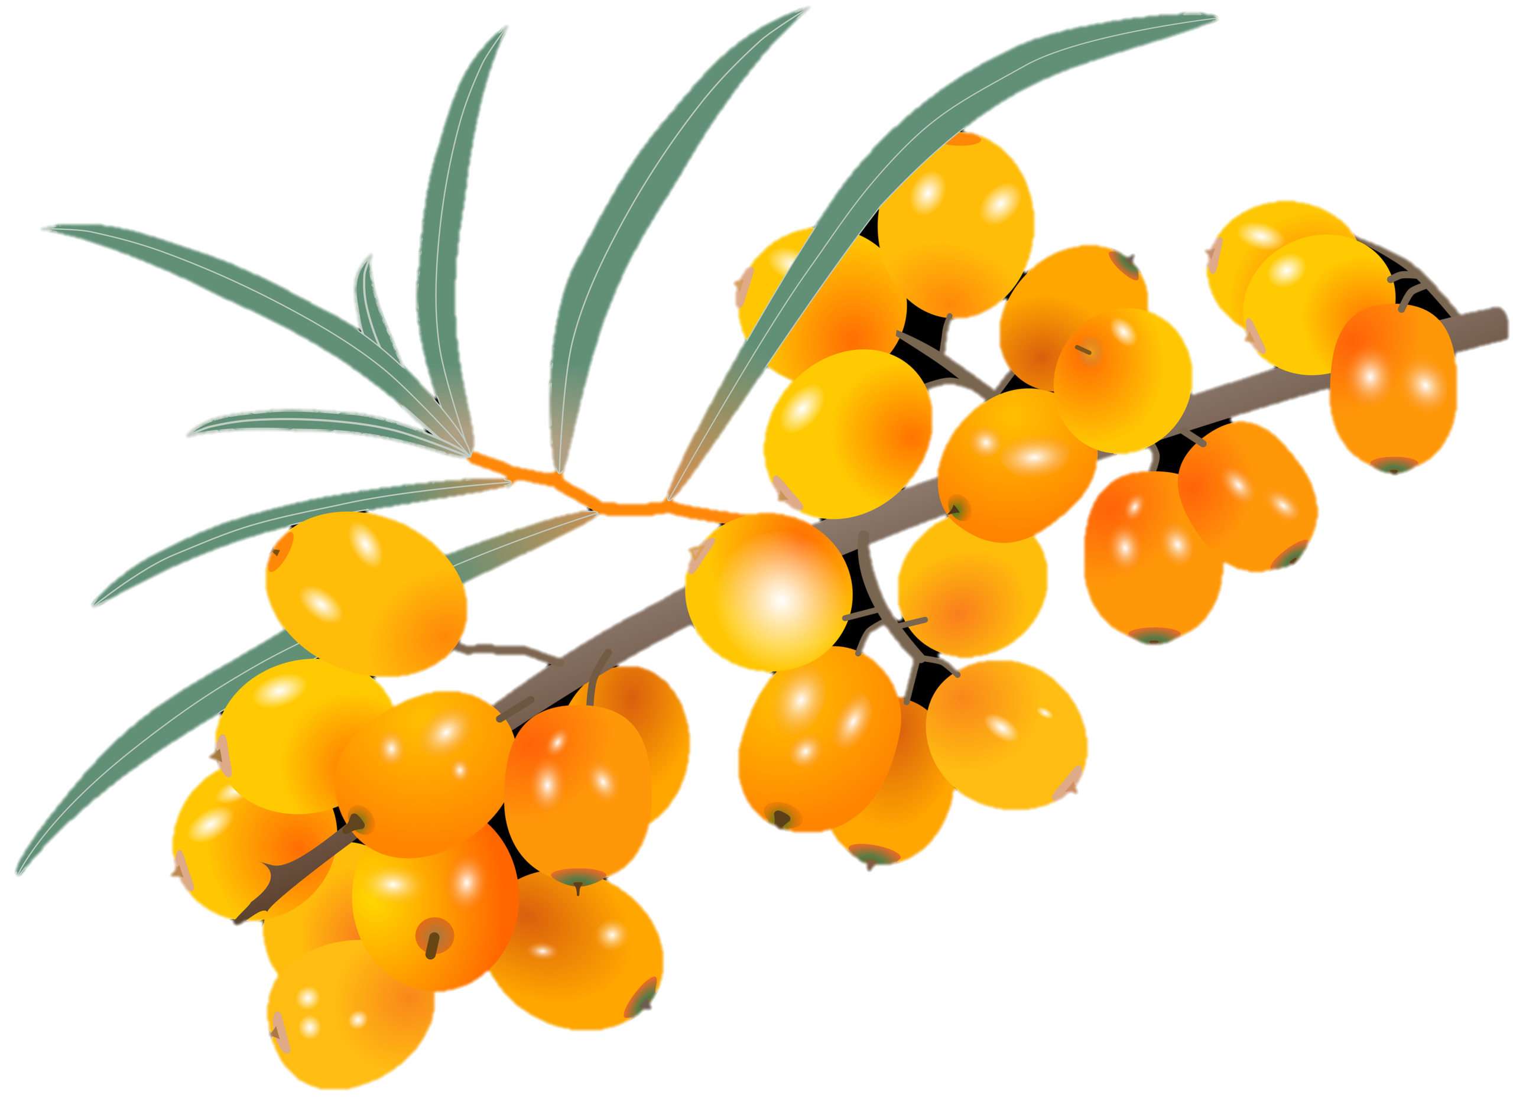
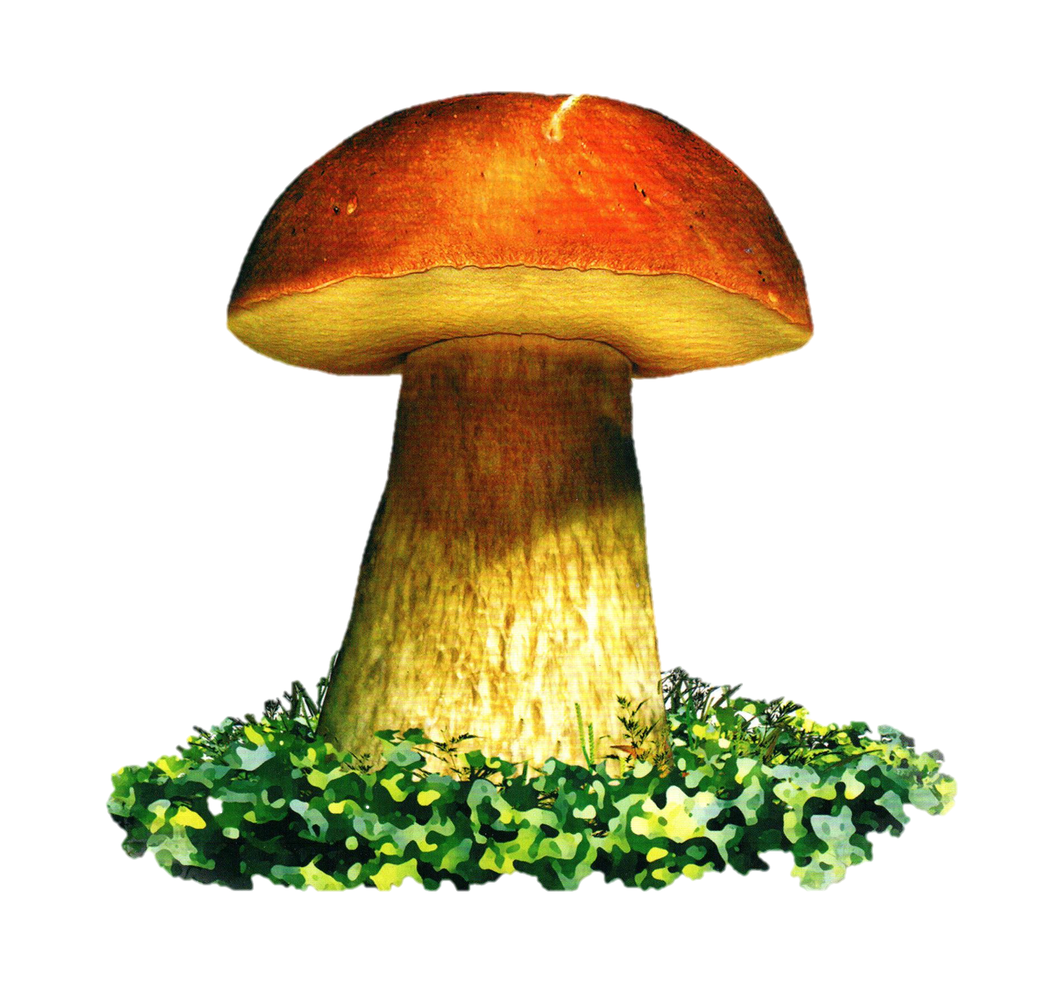
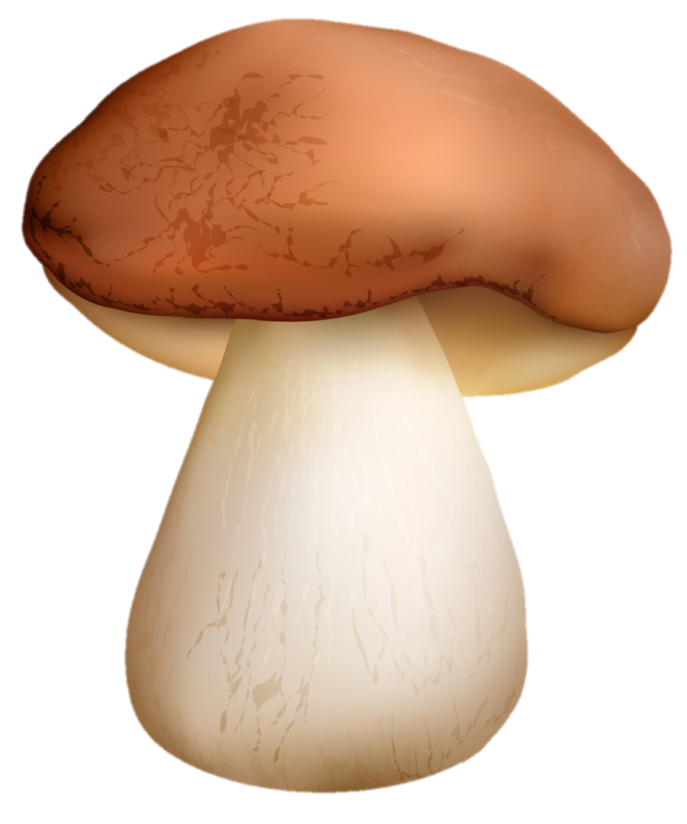
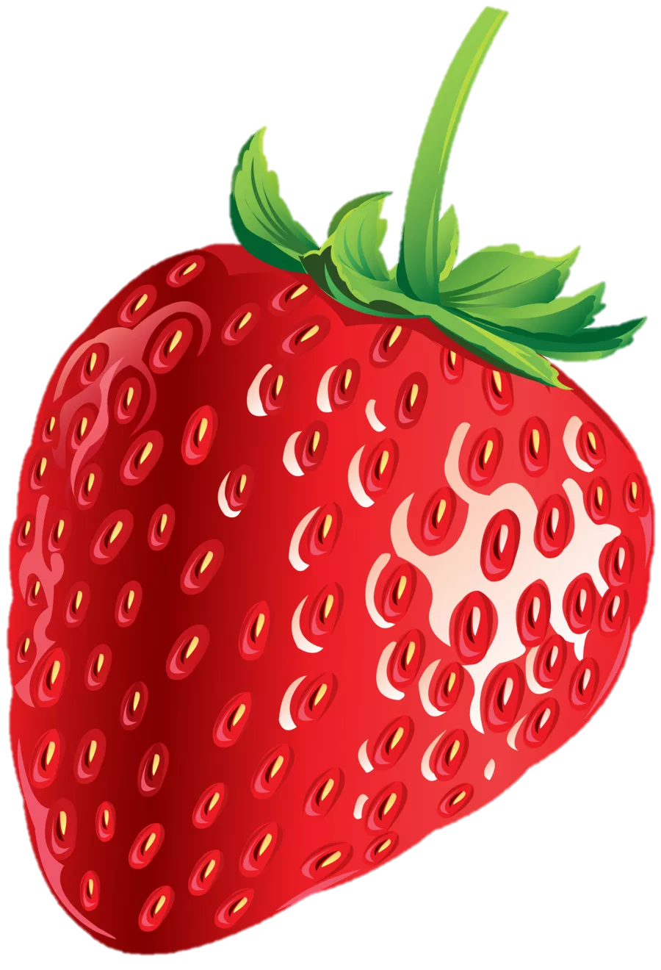
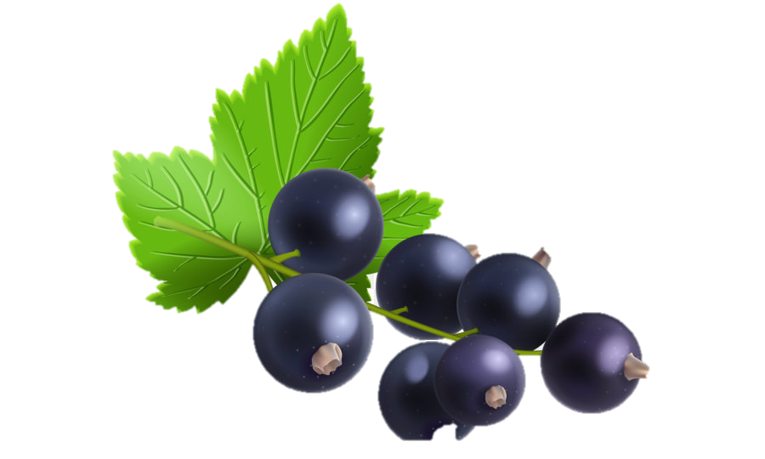
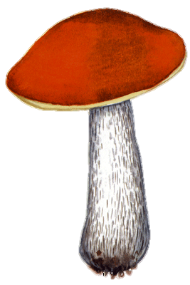
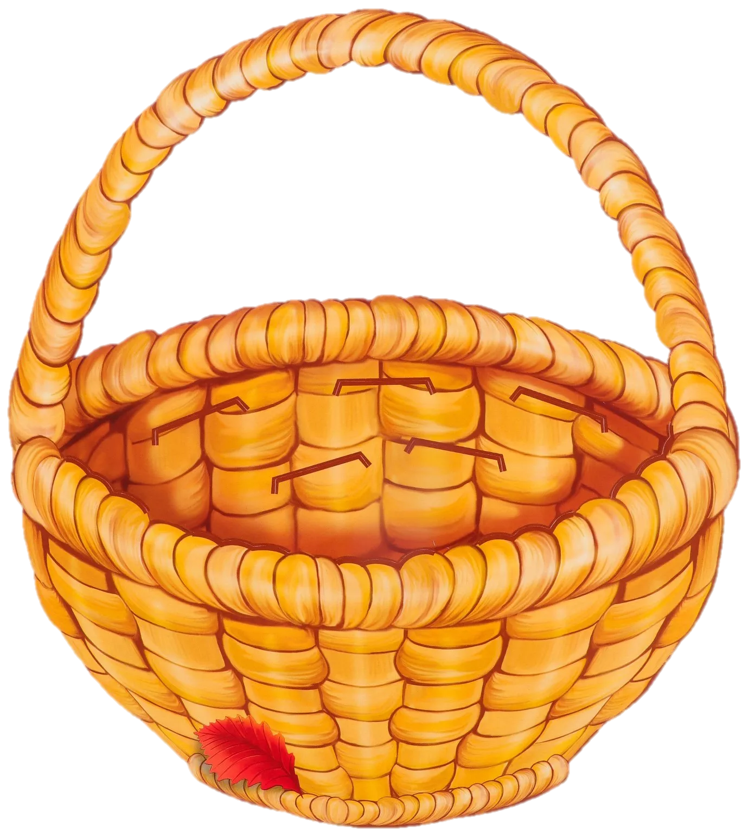
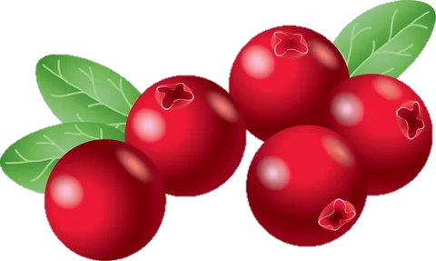
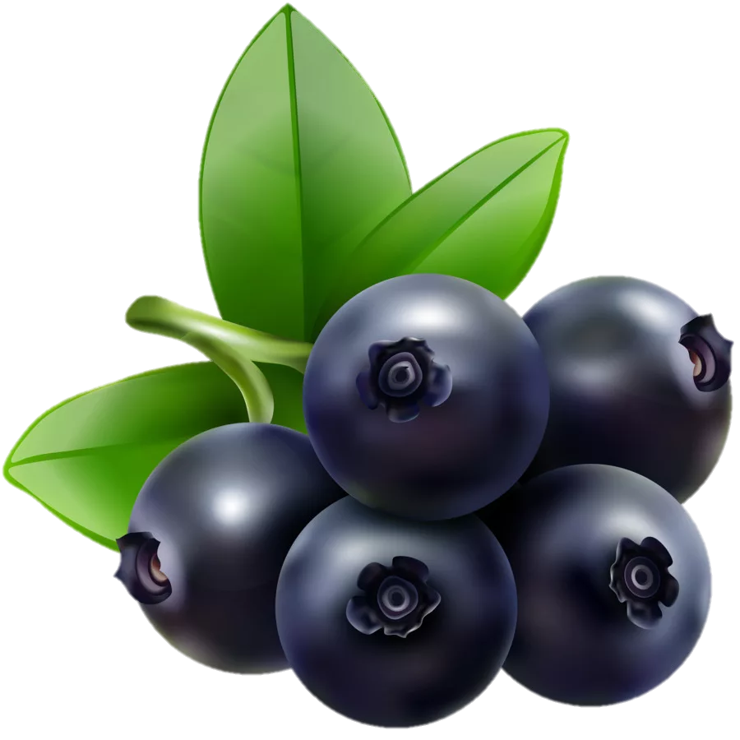
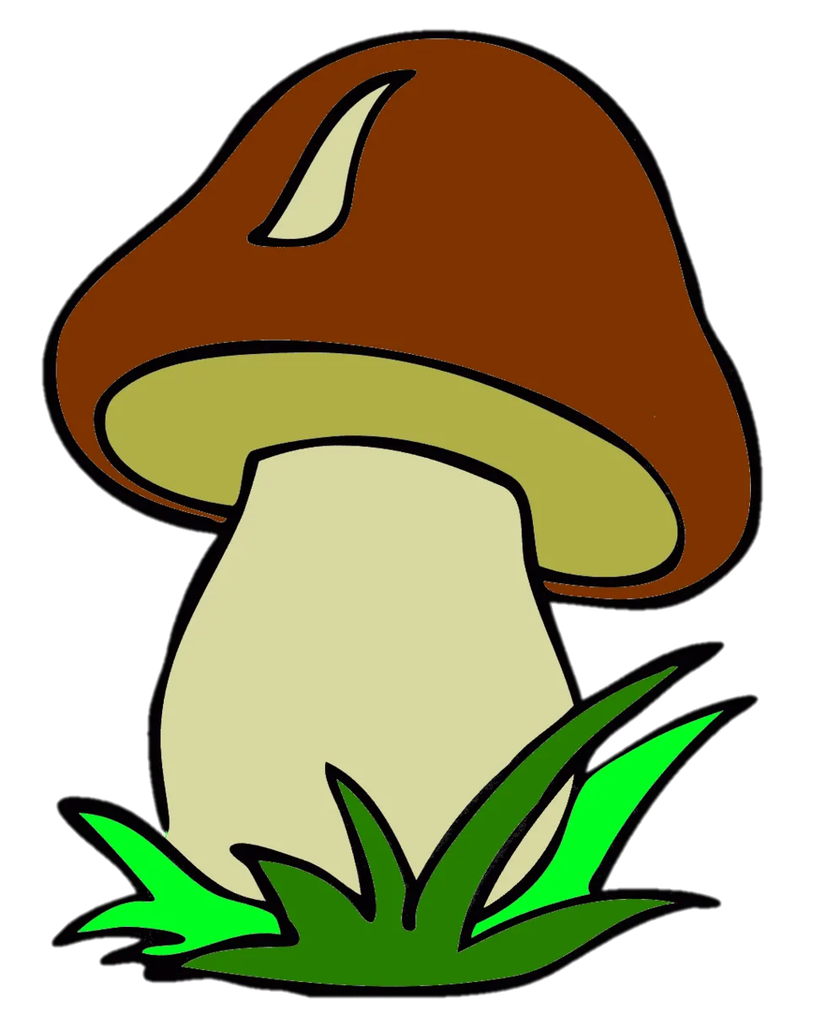
«Разложи дары леса в корзинки»
Я смешала грибы и ягоды. Помоги мне разложить их по разным корзинкам.

Slide 12
Молодец!
Ты хорошо справился со всеми заданиями!

Slide 13
Источники:
М.Г. Борисенко, Н.А. Лукина – Грамматика в играх и картинках. Грибы
М.Г. Борисенко, Н.А. Лукина – Грамматика в играх и картинках. Ягоды
М.Г. Борисенко, Н.А. Лукина – Грамматика в играх и картинках. Осень

Slide 14
Авторы – разработчики:
Педагог-психолог
Белкина Александра Евгеньевна
Учитель-логопед
Шевелева Ирина Олеговна
МБДОУ г. Иркутска детский сад № 8

